Slide 1





ЕНЕРГИЕН ОФИС
ОБЩИНА БУРГАС
https://energy-office.bg/
ЕНЕРГИЙНА ОБЩНОСТ БУРГАС
ПЛУВЕН КОПЛЕКС СЛАВЕЙКОВ
https://energy-office.bg/ео-бургас/

Slide 2
ФУНКЦИИ:
декември, 2022 год.
http://energy-office.bg/
energyoffice@burgas.bg
Постоянни СЛУЖИТЕЛИ
ИНФОРМАЦИЯ ЗА АКТУАЛНИ ВЪЗМОЖНОСТИ ЗА ФИНАНСИРАНЕ НА МЕРКИ ЗА ЕЕ И ВЕИ

Slide 3
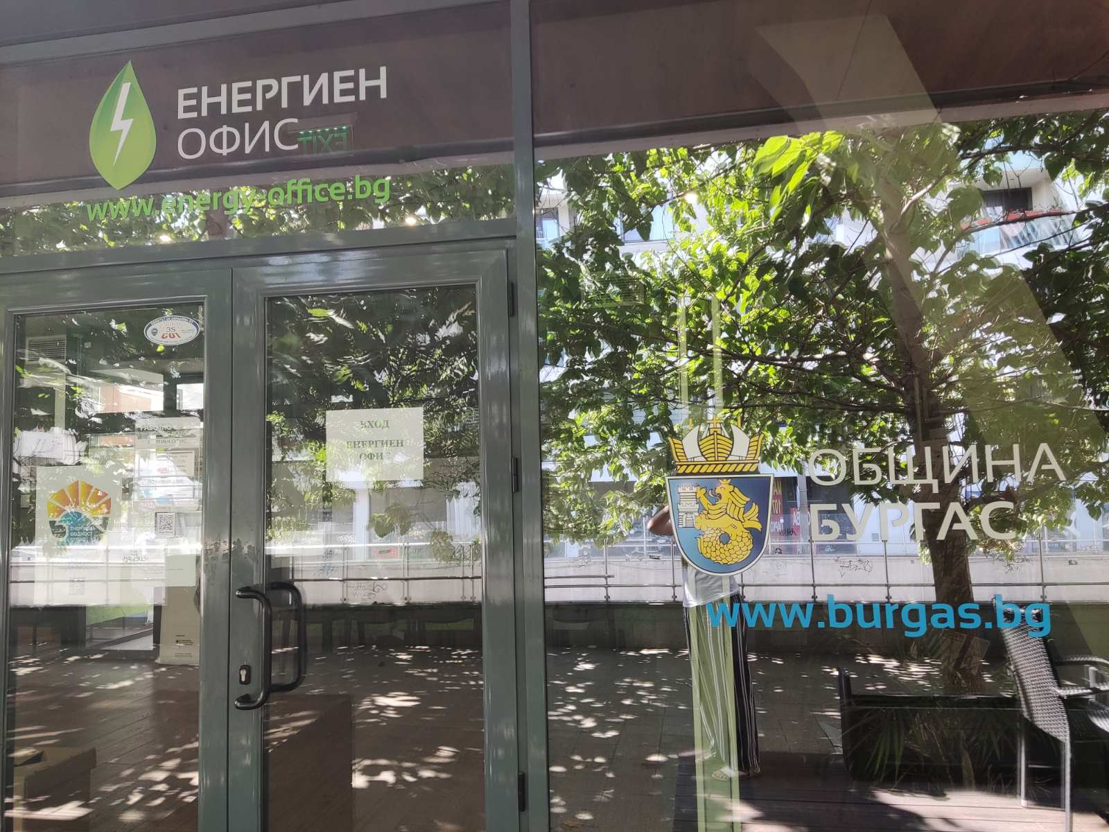
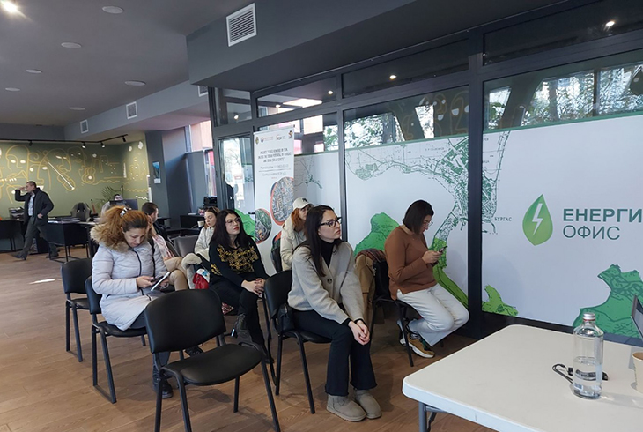
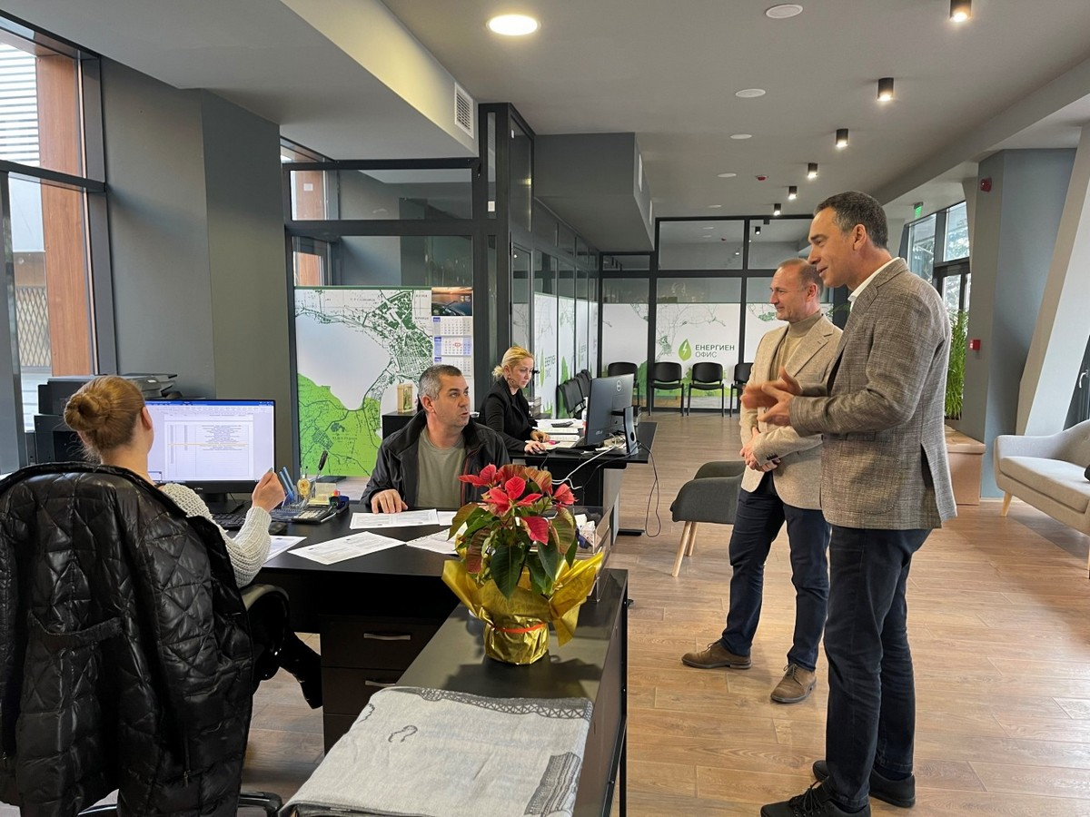
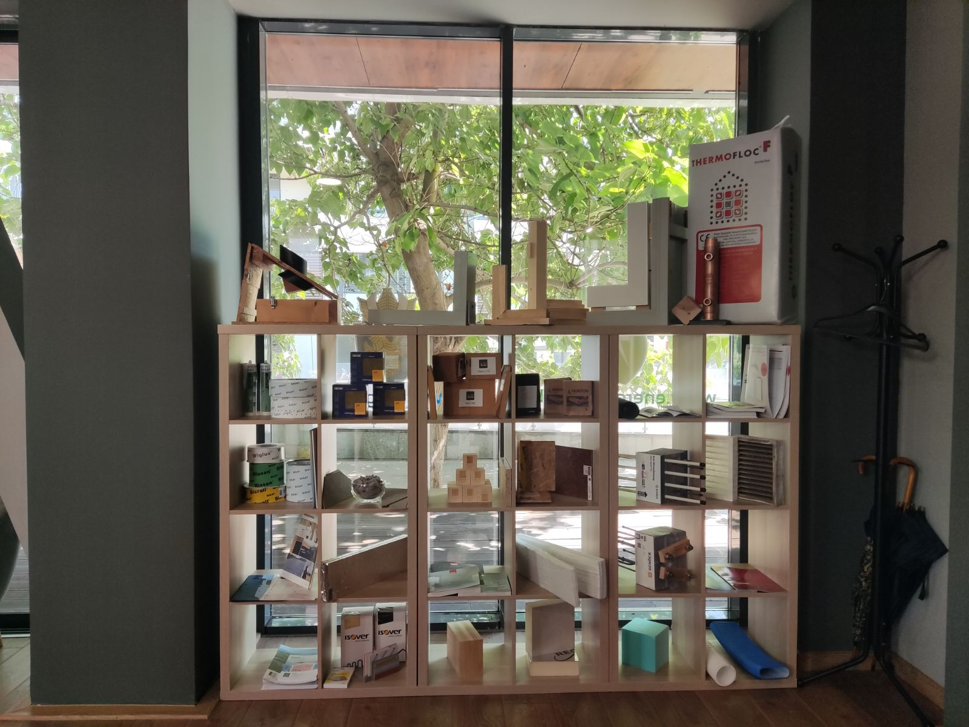
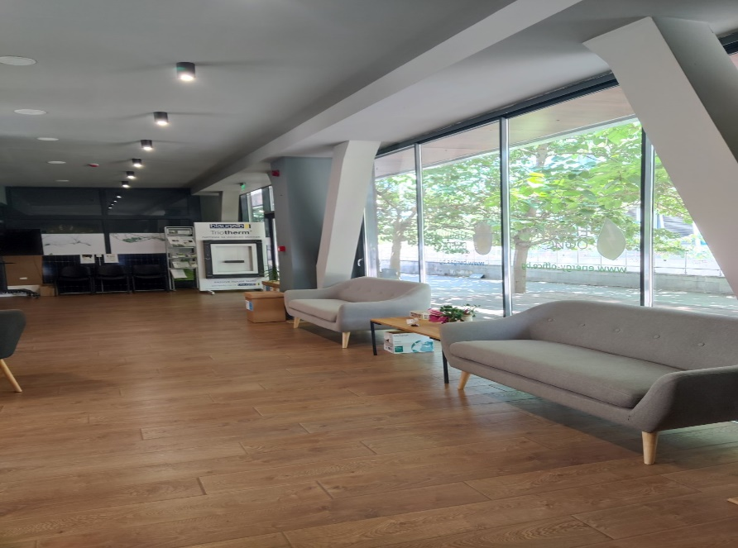
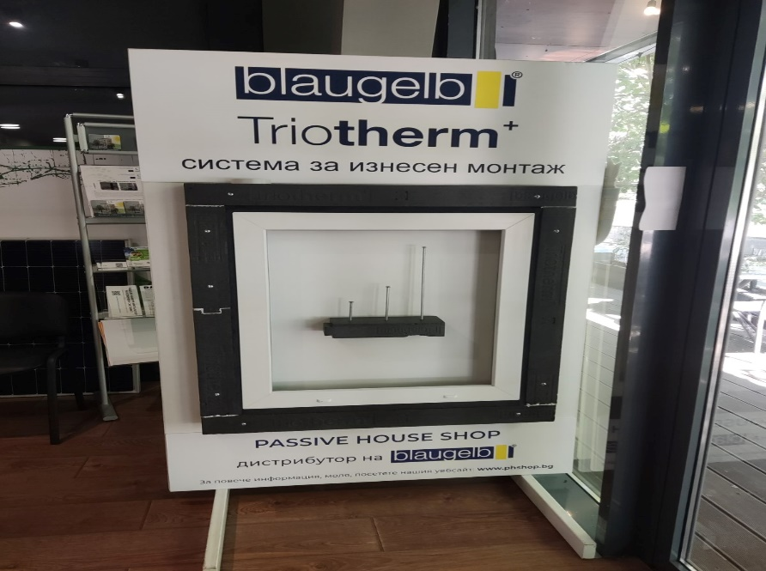


Slide 4
ПЕРСПЕКТИВИ:
РАЗЯСНЕНИЯ/ КОНСУЛТАЦИИ ОТНОСНО ХАРАКТЕРИСТИКИ НА ИЗОЛАЦИОННИ МАТЕРИАЛИ, ДОГРАМА, ФОТОВОЛТАИЧНИ ПАНЕЛИ И ДР.
ИЗГОТВЯНЕ НА ОБСЛЕДВАНИЯ ЗА ЕНЕРГИЙА ЕФЕКТИВНОСТ
СПЕЦИАЛИЗИРАНИ ОБУЧЕНИЯ ЗА ГРАЖДАНИ И ПРОФЕСИОНАЛИСТИ
УПРАВЛЕНИЕ НА ЕНЕРГИЙНА ОБЩНОСТ БУРГАС

Slide 5
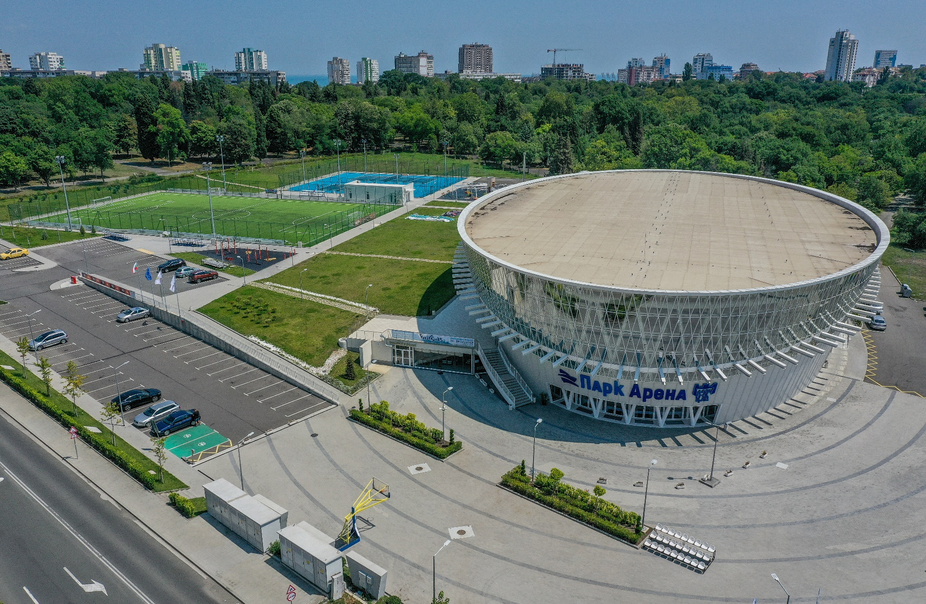
ЕНЕРГИЙНА ОБЩНОСТ БУРГАС- ПЛУВЕН КОМПЛЕКС СЛАВЕЙКОВ:

Slide 6
ХАРАКТЕРИСТИКИ:
ФОТОВОЛТАИЧНА ИНСТАЛАЦИЯ С МОЩНОСТ 400 kWp
СТОЙНОСТ НА ИНВЕСТИЦИЯТА 432 000, 00 лв.
90% ОТ ЕЛЕКТРОЕНЕРГИЯТА СЕ ИЗПОЛЗВА НА МЯСТО
ВСИЧКИ ФИЗИЧЕСКИ И ЮРИДИЧЕСКИ ЛИЦА
ВНОСКА 500 – 10 000 лв.
10 ГОДИНИ

Slide 7
ПОЛЗИ ЗА ОБЩИНА БУРГАС:
ЦЕНА НА ЕЛЕКТРОЕНЕРГИЯ 0,13 лв.
ОБЛЕКЧАВАНЕ НА БЮДЖЕТА ЗА ИНВЕСТИЦИИ
ПОВИШАВАНЕ КОМПЕТЕНЦИИТЕ И ЗНАНИЕТО НА НАСЕЛЕНИЕТО
ПОСТИГАНЕ НА КЛИМАТИЧНИТЕ ЦЕЛИ

Slide 8
ПОЛЗИ ЗА ЧЛЕНОВЕТЕ НА ЕНЕРГИЙНАТА ОБЩНОСТ:
30% ИНВЕСТИЦИОННА НАДБАВКА ЗА ПЕРИОД ОТ 10 год.
ОБЩНОСТ ОТ ХОРА СЪС СХОДНИ ЦЕЛИ
ОПИТ В УПРАВЛЕНИЕ НА МАЛЪК БИЗНЕС
познания за процесите по изграждане и управление на фотоволтаични централи

Slide 9
БЛАГОДАРЯ ЗА ВНИМАНИЕТО!
ИВАЙЛО ТРЕНДАФИЛОВ
ОБЩИНА БУРГАС
i.trendafilov@burgas.bg
+359 886 717271

